Slide 1

Урок-лекция
Тема 1.4 Характер повреждений зданий при землетрясении по дисциплине «Сейсмостойкое строительство» для специальности 08.02.01 «Строительство и эксплуатация зданий и сооружений»
Цель: Изучить характер повреждений зданий при землетрясении
Задача: Поэтапное изучение темы 1.4
Разработала преподаватель Гамзина И.В:

Slide 2

Содержание
1
Введение
2
Факторы, влияющие на повреждения
3
Типы каркасов и их дефекты при землетрясениях
3
4
Зависимость материала от повреждений
4
5
Заключение
2

Slide 3

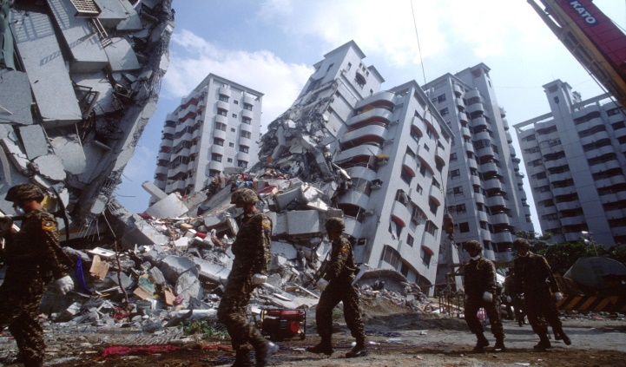


Введение
Что же влияет на разрушения при землетрясениях?
2

Slide 4
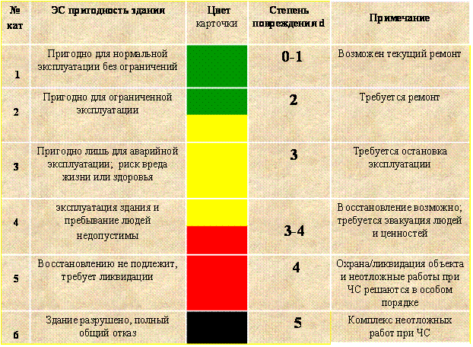
Таблица К-1. Шкала эксплуатационной пригодности зданий (MARTS) [1]
3

Slide 5

Факторы, влияющие на повреждения при землетрясениях
Тип материала
Железобетон
Металл
Характер воздействия волн
Взаимодействие фундамента и основания
Мелкоштучные материалы
Дерево
Тип конструкции
Каркасный
Бескаркасный
С неполным каркасом
Вертикальное
Горизонтальное
Выгиб/прогиб
Крен
Перекос
Кручение
Горизонтальные перемещения
4

Slide 6

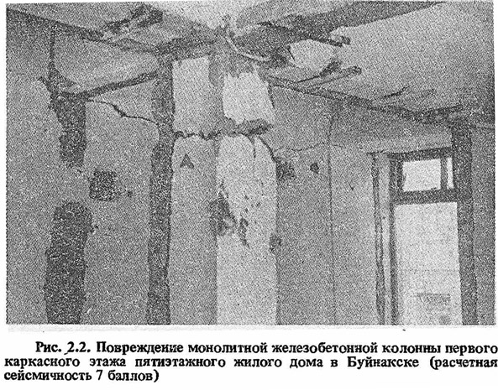
Каркасное здание
В каркасных зданиях преимущественно разрушаются узлы каркаса. Особенно сильные повреждения получают основания стоек и узлы соединений ригелей со стойками каркаса, если размеры последних недостаточны и если они не имеют усилий усилений в виде вутов. Отсутствие вутов в ригелях рамы приводит к разрушению узлов и к искажению формы здания, а иногда - его обрушению.[2]
5

Slide 7
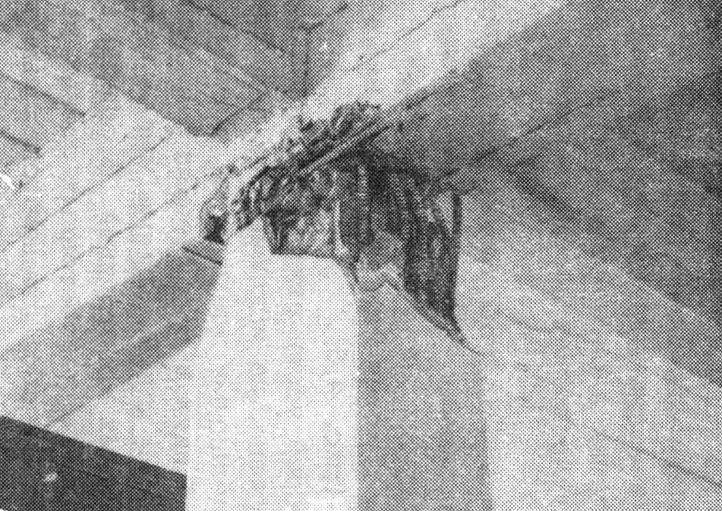
6

Slide 8
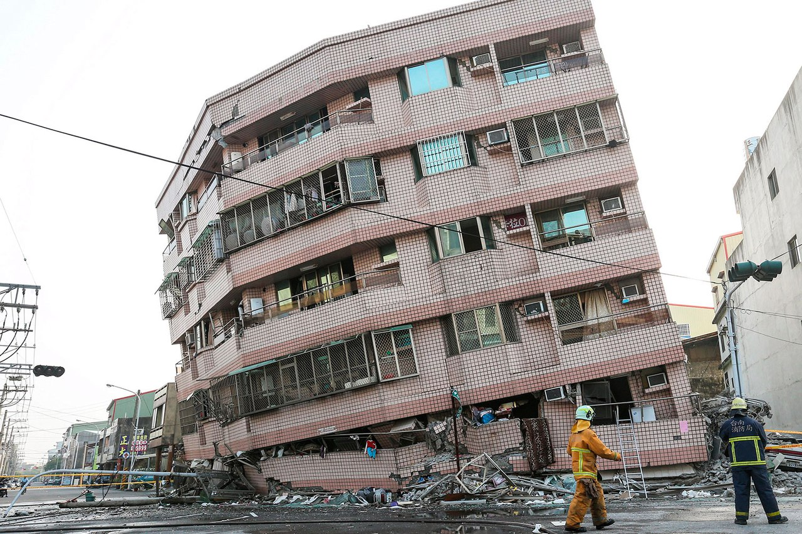


6

Slide 9
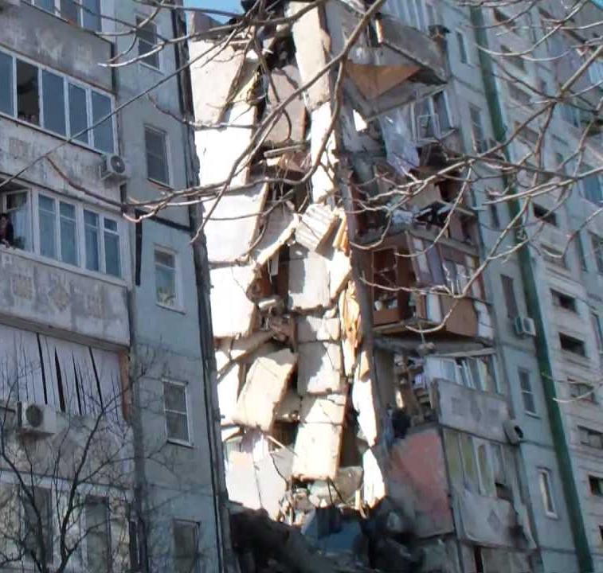

Бескаркасное здание
В бескаркасных (крупнопанельных и крупноблочных) зданиях наиболее ответственными являются места стыковых соединений панелей и блоков между собой и перекрытиями. Когда связи стыковых соединений недостаточны, отмечаются случаи взаимного смещения панелей, раскрытия вертикальных стыков, отклонения панелей и даже их обрушение.[3]
7

Slide 10
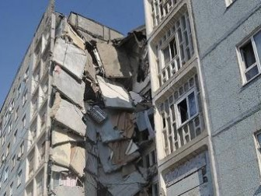


8

Slide 11

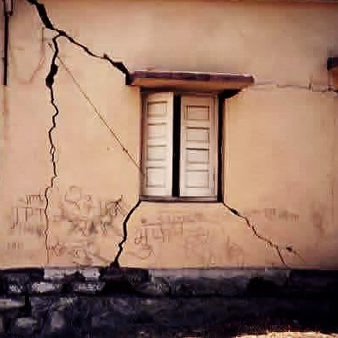
еполный каркас
В зданиях с неполным каркасом: косые и Х-образные трещины в простенках и глухих стенах; вертикальные трещины – в местах сопряжения продольных и поперечных стен (возможно выпадения стен наружу); трещины в местах заделки железобетонных перемычек. Возможны сдвиг железобетонных перемычек, а также повреждение антисейсмического пояса.[4]
9

Slide 12
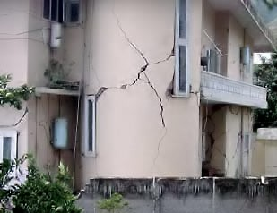


10

Slide 13

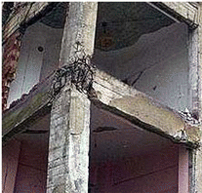

Железобетонные конструкции
Здания из железобетона варьируются в разных проявлениях: монолитные, сборно-монолитные, сборные. И разрушения градируются по-разному. Разрушения и повреждения от выдергивания арматуры, в том числе закладных деталей сборных конструкций, имеют место в конструкциях каркасов зданий и элементах стенового ограждения. [6]
11

Slide 14
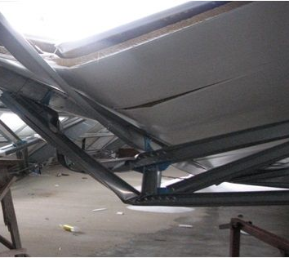

Металлические конструкции
Вначале происходит локальное повреждение, которое распространяется на смежные конструкции и узлы и приводит к расширению объема повреждения.
Преимущественно разрушаются узлы каркаса.
Разрушение стоек происходит в сечении у фундаментов, реже – у ригеля.[8]
12

Slide 15
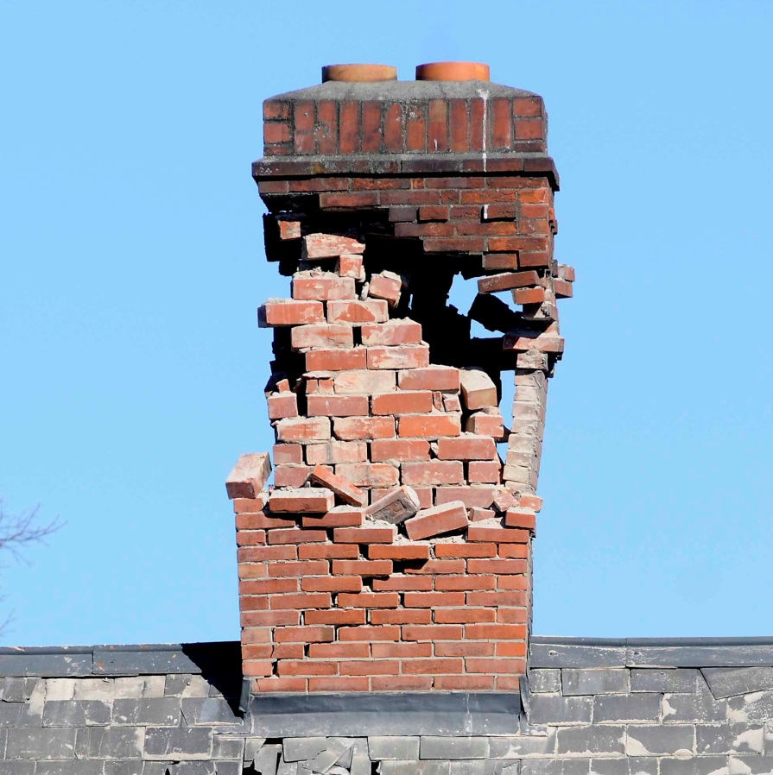


Каменные конструкции
В зданиях с несущими стенами из местных материалов (сырцовый кирпич, глиносаманные блоки и др.) разрушения носят катастрофический характер. Особо низкой устойчивостью обладают печи и дымовые трубы, разрушение которых часто вызывают пожары.[5]
13

Slide 16

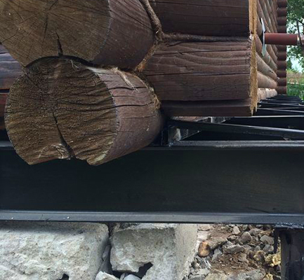

Деревянные к нструкции
В деревянных зданиях повреждения стен при землетрясениях незначительны. Характерные повреждения в рубленных домах – щели в углах, в то время, как каркасно-щитовые здания повреждаются более сильно. В каркасно-заборных домах из-за перекоса короткие бревна выходя из пазов, и во многих домах происходит выпадение стен. Наиболее существенные повреждения деревянных домов происходят при сдвиге по цоколю, причем значительно повреждаются отопительные системы [7]
14

Slide 17

Заключение
1. проявление сейсмического воздействия выше прогнозируемого. Сейсмичность городов, населенных пунктов и площадок строительства устанавливается в соответствии с картами сейсмического районирования, детального районирования, микросейсморайонирования и соответственно этому учитывается расчетная сейсмичность зданий и сооружений.
2. неудовлетворительное, зачастую низкое качество строительства. Уроки сильных землетрясений позволяют привести примеры разрушения зданий практически всех конструктивных систем, даже тех, которые зарекомендовали себя вполне сеймостойкими.
3. несоответствие запроектированных мер сейсмозащиты современным требованиям. Указания о том, что новые нормы вводятся взамен предыдущих, решая проблему обеспечения сейсмостойкости новых зданий, не поясняют, как поступать с ранее построенными несейсмостойкими зданиями.
4. отсутствие четких рекомендаций применительно к застройке особо опасных территорий и строительству особо ответственных зданий и сооружений и соответственно их восстановлению.
15

Slide 18
Вопросы для самоконтроля:
1. Какие факторы влияют на повреждение зданий?
2. Дефект при землетрясениях
3. Зависимость материала от повреждений
Литература:
1. Мустакимов В.Р. Проектирование сейсмостойких зданий [Электронный ресурс]: учебное пособие/ Мустакимов В.Р.— Электрон. текстовые данные.— Казань: Казанский государственный архитектурно-строительный университет, ЭБС АСВ, 2021.— 344 c.— Режим доступа: http://www.iprbookshop.ru/73315.html.— ЭБС «IPRbooks»
2. Вартанян Г.С. Геодинамические катастрофы и их прогноз (эндодренаж Земли, деформации, сейсмичность) [Электронный ресурс]/ Вартанян Г.С.— Электрон. текстовые данные.— Москва: Геоинформмарк, 2020.— 260 c.— Режим доступа: http://www.iprbookshop.ru/47606.html.— ЭБС «IPRbooks»
16

